Slide 1
锂电池部分小结
1.锂电池组SOC管理
1.1 电池组模块：
- 方案一、实现了单个电池串联+考虑温度组成的电池组模块，单个电池之间进行热量交换，温度变化影响SOC）
- 方案二、 使用 matlab自带的电池组模块，仅考虑电池组整体情况，能够实现电池组soc预测，已根据电池文档调整了参数。
1.2 BMS 管理系统
- BMS SOC预测：实现了3种算法（布伦计数，UKF，EKF）能够有效预测、跟踪电池组的整体SOC
- BMS 电池组负载均衡：实现了多个串联的电池，当电压过低暂时不用，使用其余电压满足要求的单个电池进行放电逻辑
1.3 优化项：
目前使用 matlab 自带的电池组模块，对整体进行建模，目前已达到预测SOC的使用要求。后续若要进行单个电池细分的负载均衡，考虑对方案一进一步优化：目前单个电池组成的电池组模块仅考虑了电池串联的情况，后续按实际需求考虑单个电池串并联结合方式，组成指定电量的电池组模块。
2. 双向DC/DC
电池组模块：使用1.1方案二、matlab 自带的电池组模块
2.1 双向 buck-boost 拓扑，已实现母线电压（稳定96V）的调节
- 直流母线电压 < 96V，电池组给母线充电，满足1）母线电压稳定在96V；2）母线电压的超调<1% （增加了电压源旁边负载电阻的阻值）；3） 输出的电池恒流：保持电流稳定在20A（符合在0-30A了）同时电池因为放电 SOC下降；
- 母线电压 > 96V ，给电池充电，此时不考虑母线电压的稳定了，就只看电池的电流是否为恒流，此时电流反向为 -5A 给电池充电，电池SOC上升
2.2 四开关 BuckBoost DC/DC（高斯宝硬件电路拓扑）
已和高斯宝技术，对接好电路拓扑结构，以及电感电容等参数。
调研四开关 BuckBoost 电路拓扑原理，目前正在实现三模式 buck、boost、buck-boost（可选: 高斯宝未使用）下开关输入电平的构造。

Slide 2
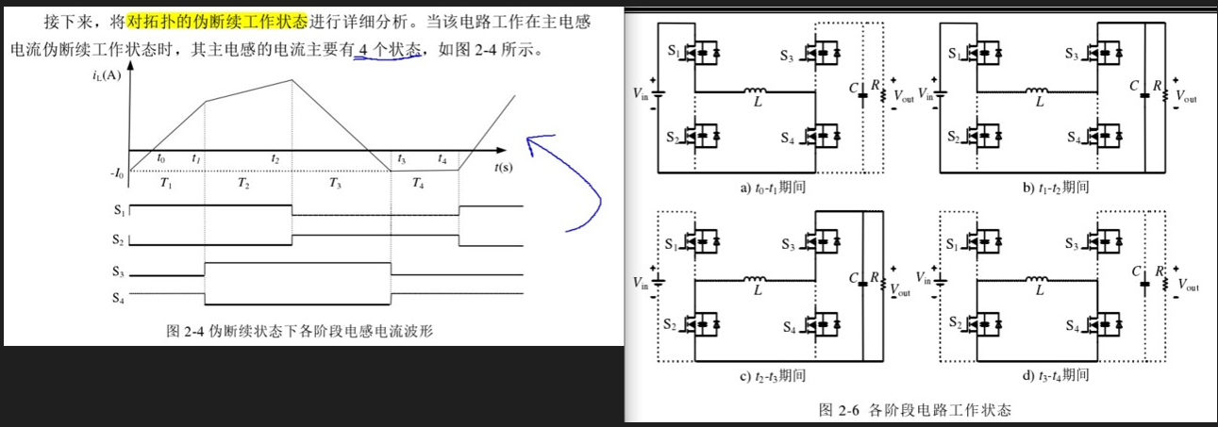
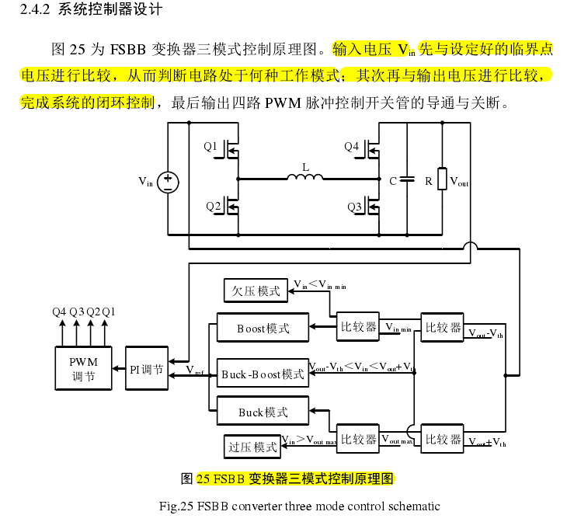
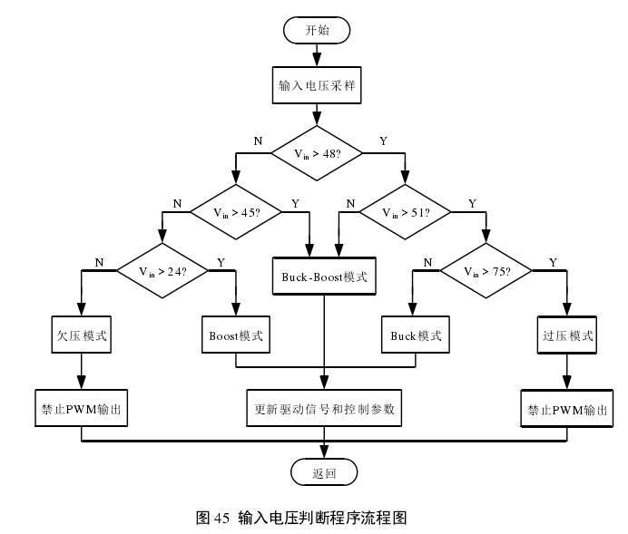
四开关 Buck-Boost DC/DC 模块问题及后续方向
- 工作时序，及模态切换原理
在这四种不同的工作模式中，当变换器在工作模式 1、2 之间切换时，等效为同步升压电路；在工作模式 2、3 之间切换时，等效为同步降压电路在工作模式 1、3 之间切换，等效为传统的升降压电路
系统控制设计思路：
参考：基于三模式控制的四开关Buck-Boost变换器研究_王梦伟
目前正在研究Buck、Boost、BuckBoost 模块的传递函数，如何加入到控制模块中

Slide 3
